Slide 1
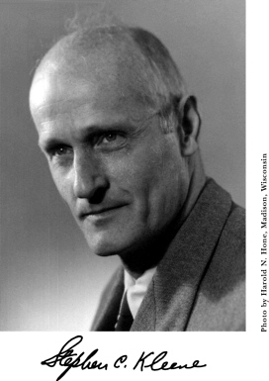
Определение
Регулярные выражения (regular expressions) — последовательность символов, определяющая шаблон для поиска в строках.
Их поддерживают языки Python, Perl, R, C++, Java.
https://regex101.com/
Stephen Cole Kleene
(1909-1994)

Slide 2
Регулярные выражения в Python
https://docs.python.org/3/library/re.html
import re
Основные причины использования:
поиск в строке;
разбиение строки на подстроки;
замена части строки.

Slide 3
Функции в регулярных выражениях в Python
re.compile()
re.match()
re.search()
re.fullmatch()
re.findall()
re.split()
re.sub()
re.finditer()

Slide 4
Полезные ссылки
https://habr.com/ru/post/349860/ - Много примеров, заданий и объяснений

